Slide 1
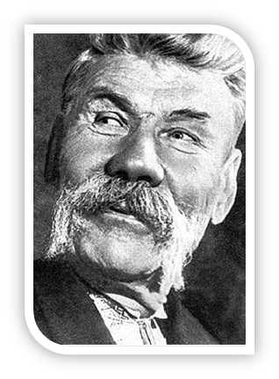
Всеукраїнський конкурс юних дослідників
«МАН-Юніор Дослідник»
Життєвий та творчий шлях
Степана Йосиповича
Шкурата
Роботу виконав: Дудка Едуард,
учень 10 класу Роменської СЗОШ №1 ім. П.І.Калнишевського,
слухач наукової секції історії України
Роменської міської МАН
Науковий керівник:
Шульга Юлія Геннадіївна,
керівник секції історії України
Роменської міської МАН

Slide 2
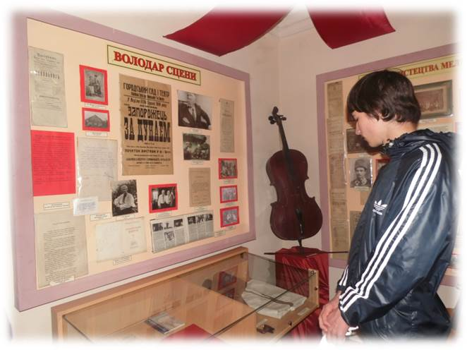
Актуальність дослідження
В українській історії є багато людей, майстрів своєї справи. Майстрів неперевершених, які залишили значний слід у своїй галузі. Вони є прикладом для своїх нащадків, прославляючи край, в якому вони жили. І кожен із нас з великою гордістю пам’ятає і називає їх імена. Для Роменщини такою людиною є Степан Йосипович Шкурат, який назавжди залишиться в пам’яті народним актором, кінозіркою перших радянських кінофільмів.
Експозиція Роменського краєзнавчого музею
присвячена С.Й.Шкурату

Slide 3
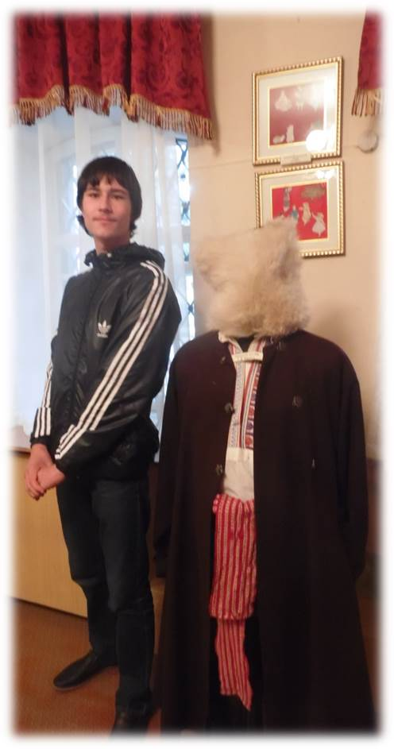
Мета дослідження – познайомитися з творчим шляхом С.Й.Шкурата та визначити його місце в українському кінематографі.
Основні завдання дослідження:
- познайомитися з життєвим та творчим шляхом С.Й.Шкурата;
дослідити архівні матеріали про видатного земляка (грамоти, періодичні видання);
- познайомитися з фільмографією актора та його роботою з видатними режисерами;
визначити внесок народного артиста України С.Й.Шкурата в український та світовий кінематограф.
Обєкт дослідження – життя та творчість С.Й.Шкурата.
Предмет дослідження – творча діяльність митця.
Наукова новизна. Опрацьовано архівні матеріали Роменського краєзнавчого музею про життєвий та творчий шлях С.Й.Шкурата; розглянуто питання про присвоєння статусу музею садибі відомого митця.
Експозиція Роменського краєзнавчого музею присвячена С.Й.Шкурату
Notes:
Фото Дудки мета, обєкт, предмет

Slide 4
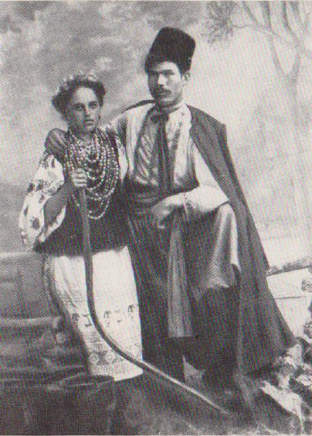
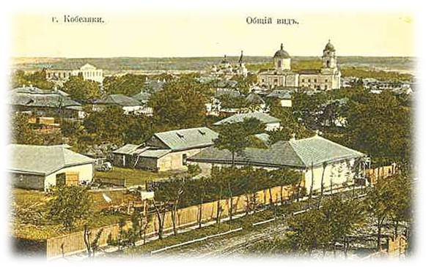
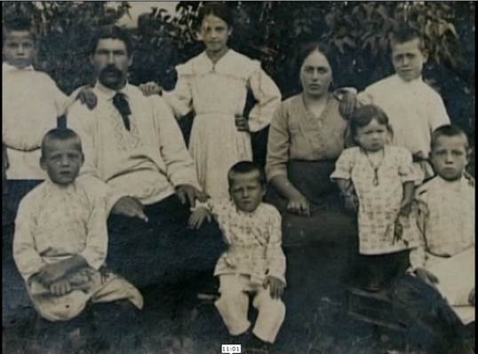
«…Я виріс із цегли і глини.
Одним словом – з землі!»
(С.Й.Шкурат)
Родина Степана Йосиповича Шкурата
(кадр з фільму “Степан Шкурат” (2010)
Степан Шкурат з дружиною
Гликерією Кіндратівною, 1905
Степан Йосипович Шкурат – заслужений артист РРФСР (1935), народний артист УРСР (1971). Народився він 8 січня 1886 р. в с. Кобиляки Полтавської губернії.
Notes:
Біографія та родина Шкурата

Slide 5
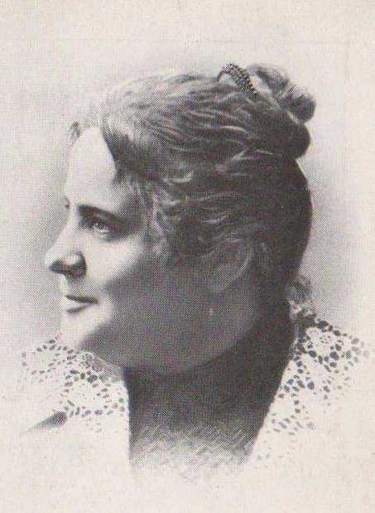
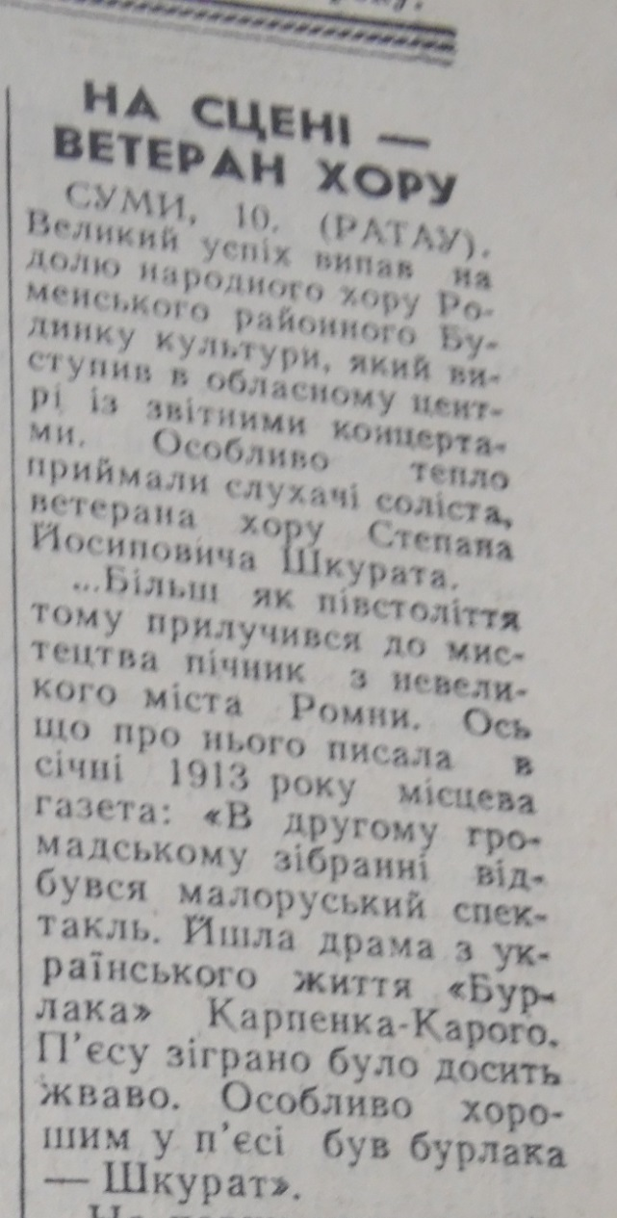
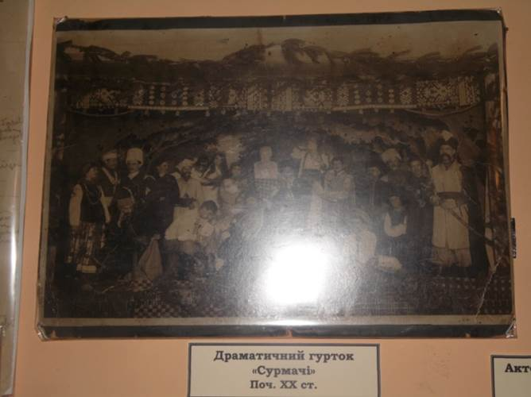
«…Шкурат користується своїми індивідуальними акторськими засобами і це найцінніше»
Ганна Затиркевич-Карпинська,
актриса
(газета «Ромен», 19.01.1913)
За словами заввідділу історії краю
Роменського краєзнавчого музею
Савченко Н.В.: “Вважають, що крайній справа, такий статний козак, сам Шкурат Степан Йосипович”

Slide 6
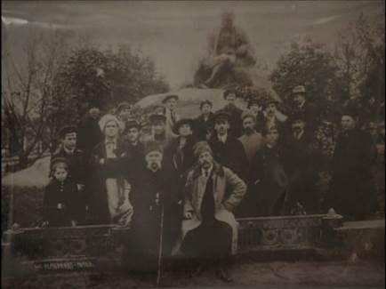
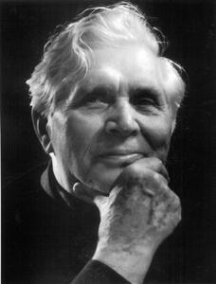
«У вісімнадцятому році мені довелось будувати пам’ятники. Пам’ятник Шевченкові і пам’ятник героям революції. На цих будовах я зустрів дуже цікаву людину. В час роботи — чую басило мужиче пісню та так — як Шаляпін. Прислухався...
«… Це Микола Селянович, богатир Степан Йосипович Шкурат, могутньої сили, за десятьох працював на цій будові, як каменяр, бетонник. Я чув його голос на будові весь час, він переслідував мене, цей красивий, цей соковитий, цей могутній голос. І виразність надзвичайна. Кістляве, сильне, мускулисте обличчя і все тіло. Він так само легко, як співав, так і танцював… Я запропонував йому перш за все музичну, звичайно, річ - «Сватання на Гончарівці», «Прокопа».
«— Підеш до нас у театр?
— Ні, я в півчій у церкві. Не годиться. Та й сім’я.
— Там дають пайок...
Погодився...».
(Олексенко В. Степан Шкурат: нарис)
Пам'ятник Тарасу Шевченку в Ромнах , 1918
Іван Петрович Кавалерідзе, український скульптор, режисер кіно та театру, драматург, сценарист

Slide 7
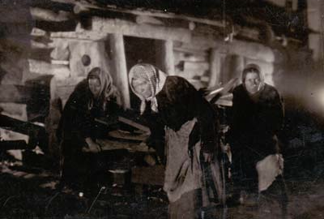
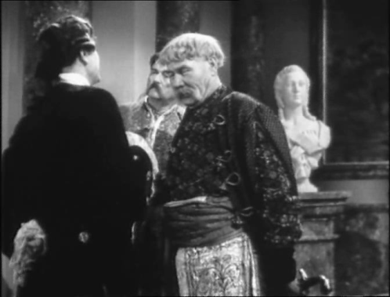
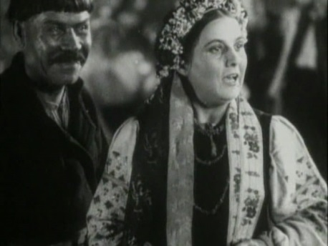
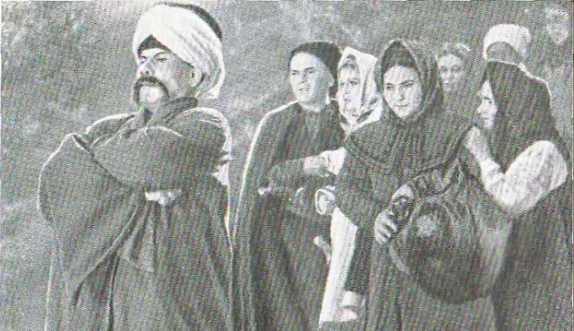
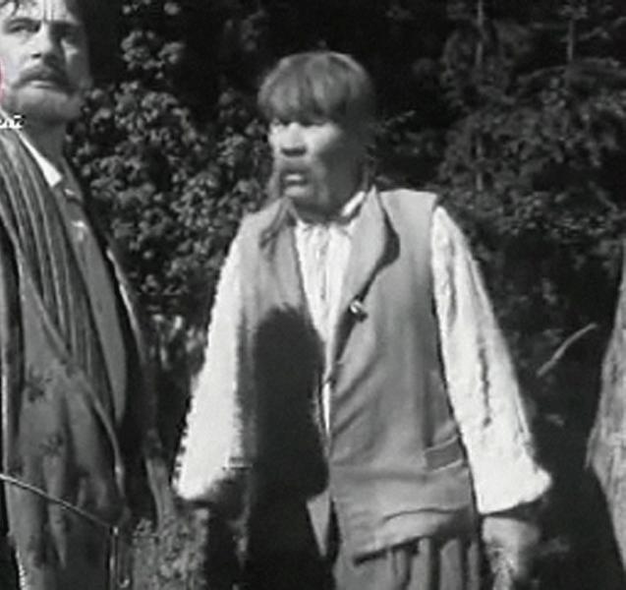
Степан Шкурат у фільмах І.П. Кавалерідзе
«Перекоп», (1930)
Обкладинка журналу "Кіно", 1929 р.
«Коліївщина», (1933)
«Прометей», (1935)
Супутник Тамари,
«Григорій Сковорода», (1959)
Микола, «Наталка-Полтавка», (1937)
Карась, «Запорожець за Дунаєм», (1936)
Кирило, «Повія», (1961)
Notes:
Кавалерідзе

Slide 8
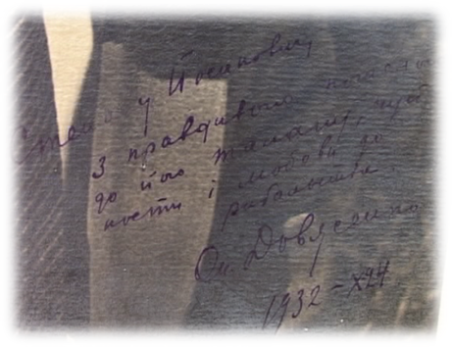
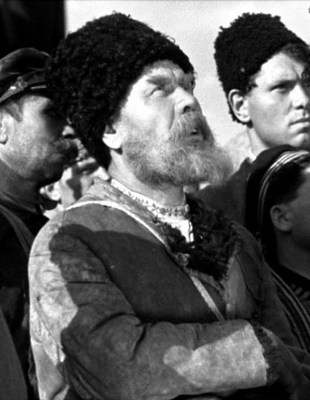
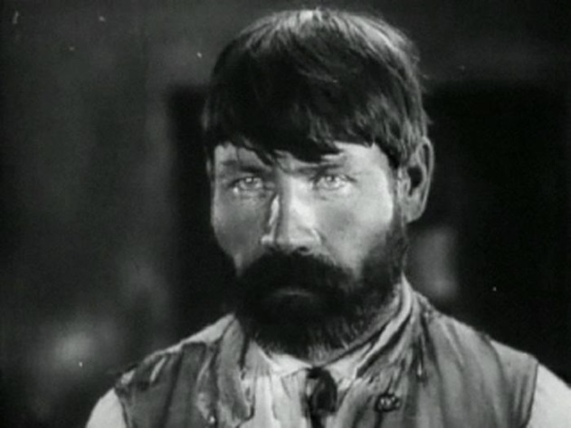
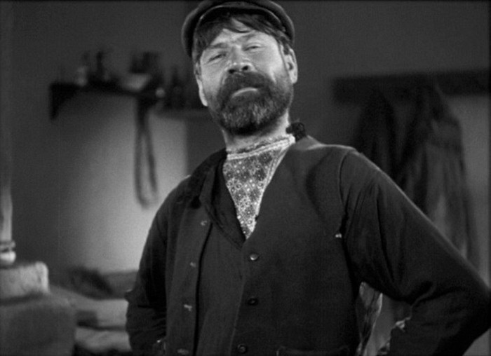
Степан Шкурат у фільмах О.П.Довженка
Олександр Петрович Довженко,
український письменник, кінорежисер, кінодраматург, художник,
класик світового кінематографа
Опанас Трубенко
(«Земля», 1930)
Губа, батько Івана, гультяй («Іван», 1932)
Прокопченко, старий партизан («Щорс», 1939)

Slide 9
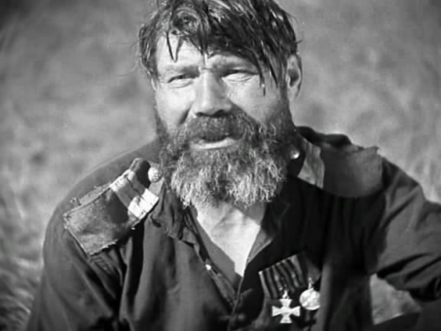
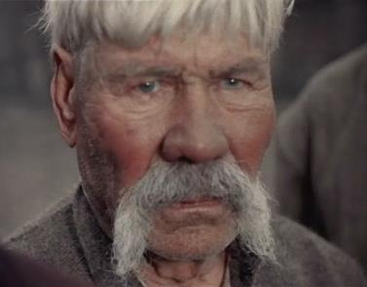
Явтух («Вій», реж. К.Єршов, Г.Кропачов 1967)
Денщик Потапов
(«Чапаєв», реж. брати Васильєви 1934)

Slide 10
Афіші Роменського театру ім. Леонтовича [1941-1943 рр.]
ДАСО. Ф. Р. 2916, оп. 1, спр. 1.

Slide 11
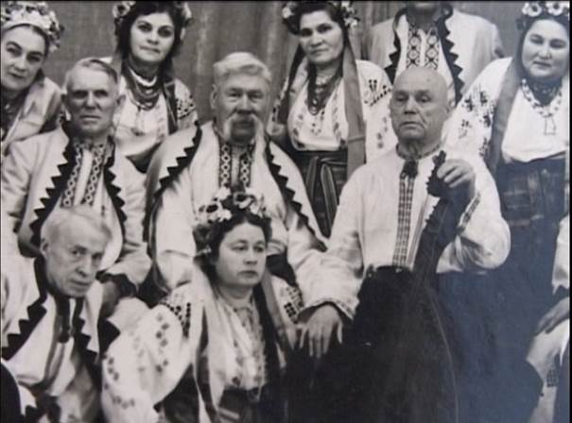
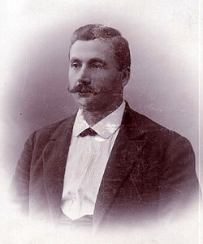
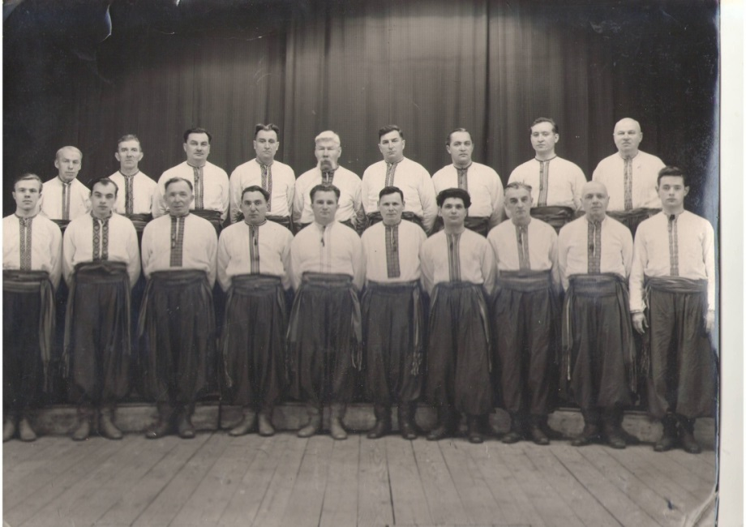
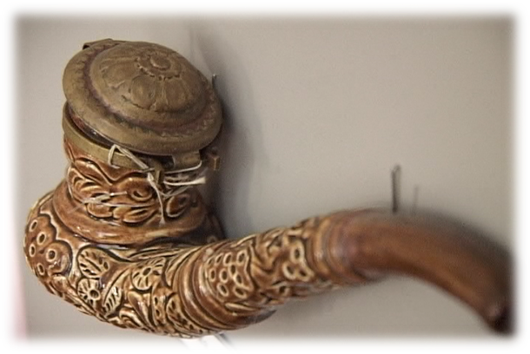
«Карася співати не буду, я вчора слухав Шкурата вашого і, мабуть, я йому поклонюсь у ноги»
(П.Саксаганський)
Панас Карпович Саксаганський,
корифей українського народного театру
Роменський заслужений самодіяльний хор УРСР
Люлька, подарована Шкурату
самим П.Саксаганським.
Зберігається в експозиції “Володар сцени”
(Роменський краєзнавчий музей)
Роменський Народний хор

Slide 12
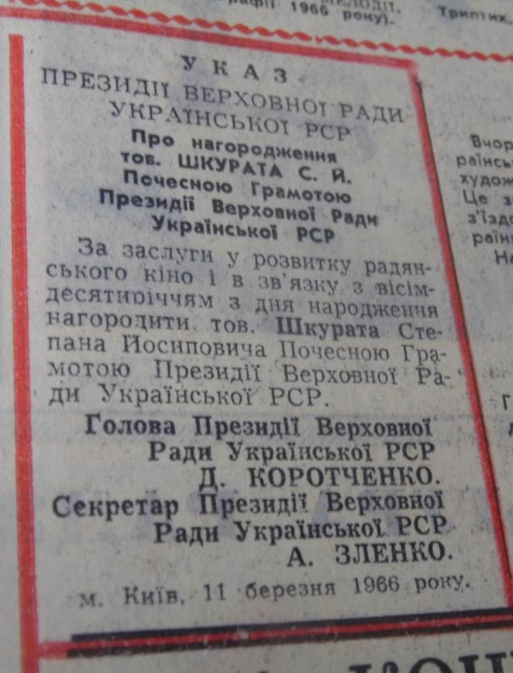
НАГОРОДИ
РКМ., Г-98., Кн 7267. Указ Президії ВР УРСР “Про нагородження тов. Шкурата С.Й. Почесною грамотою Президії ВР УРСР”
РКМ., Г-100., Кн 7269. Указ президії ВР УРСР «Про присвоєння тов. Шкурату С.Й. почесного звання Народного артиста УРСР»

Slide 13
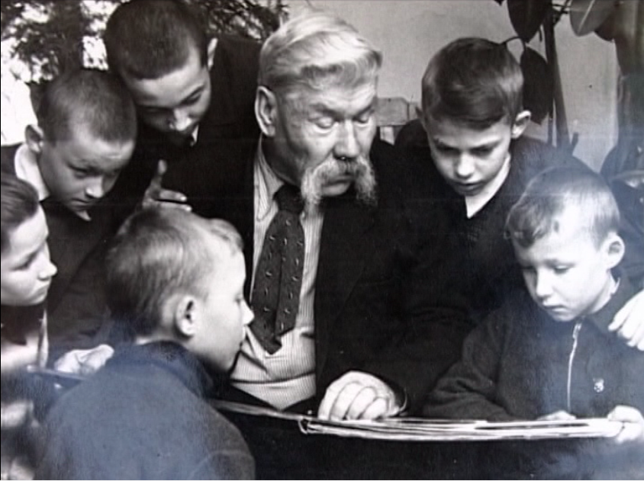
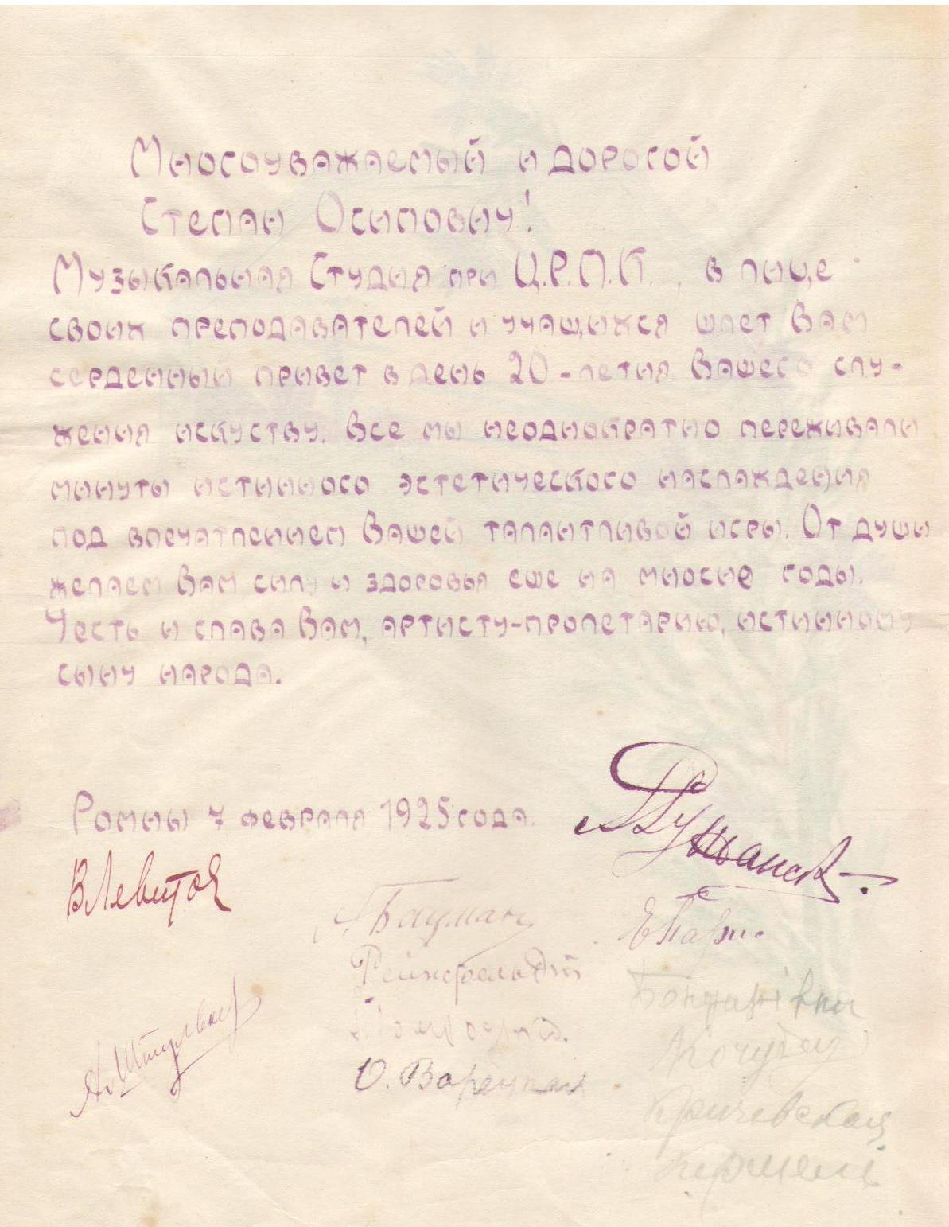
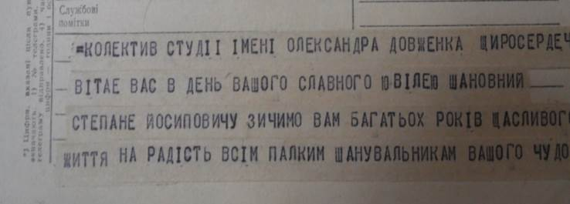
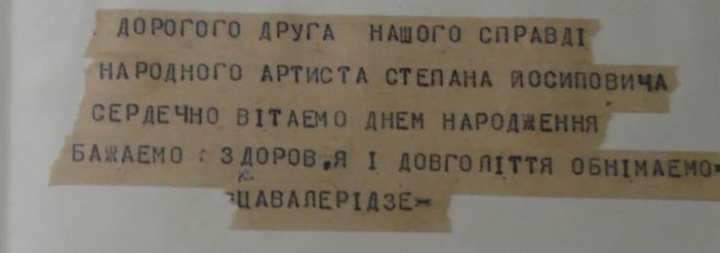
РКМ., Лист до Шкурата (1925)
РКМ., Инв.1668., Кн. 3965.
Телеграми до 85-річчя С.Й.Шкурата

Slide 14
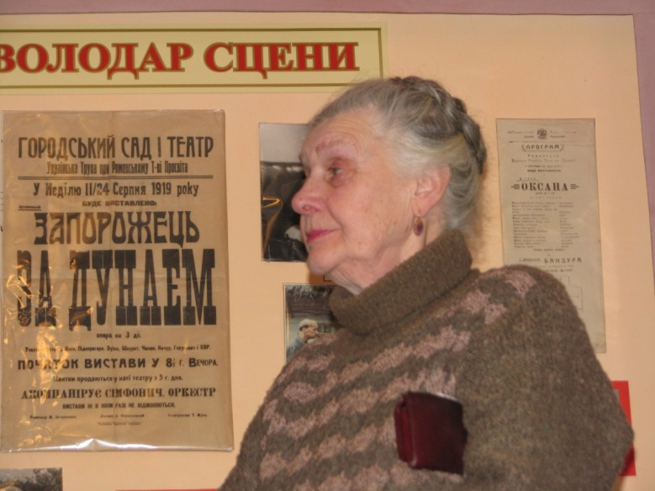
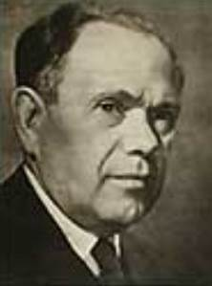
“…Це був чоловік великої душі, з великим серцем, любив Україну, любив народ, любив природу… Таких людей зараз немає, і мабуть не буде…”
Ніна Данилівна Шкурат,
невістка Степана Йосиповича Шкурата
Здавалося, усе місто вийшло провести в останню путь свого земляка й улюбленого артиста. Думку всіх прихильників таланту С.Шкурата висловив у своїй промові на траурному мітингу відомий кінорежисер О.Швачко: «Це був справжній народний артист: сам вийшов з народу і народу віддав усі свої сили».
Швачко Олексій Филимонович,
український кінорежисер школи О.Довженка

Slide 15
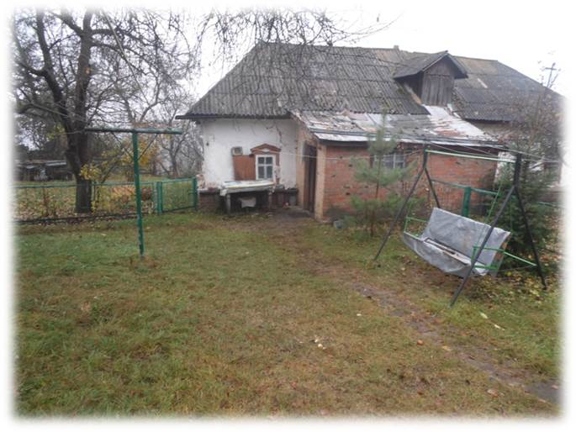
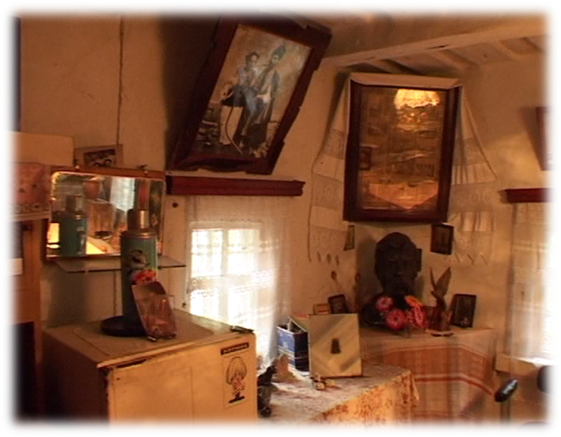
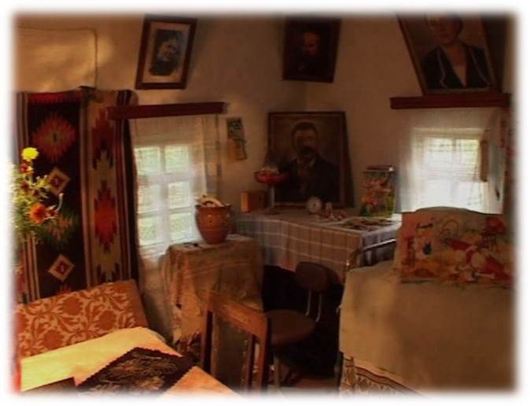
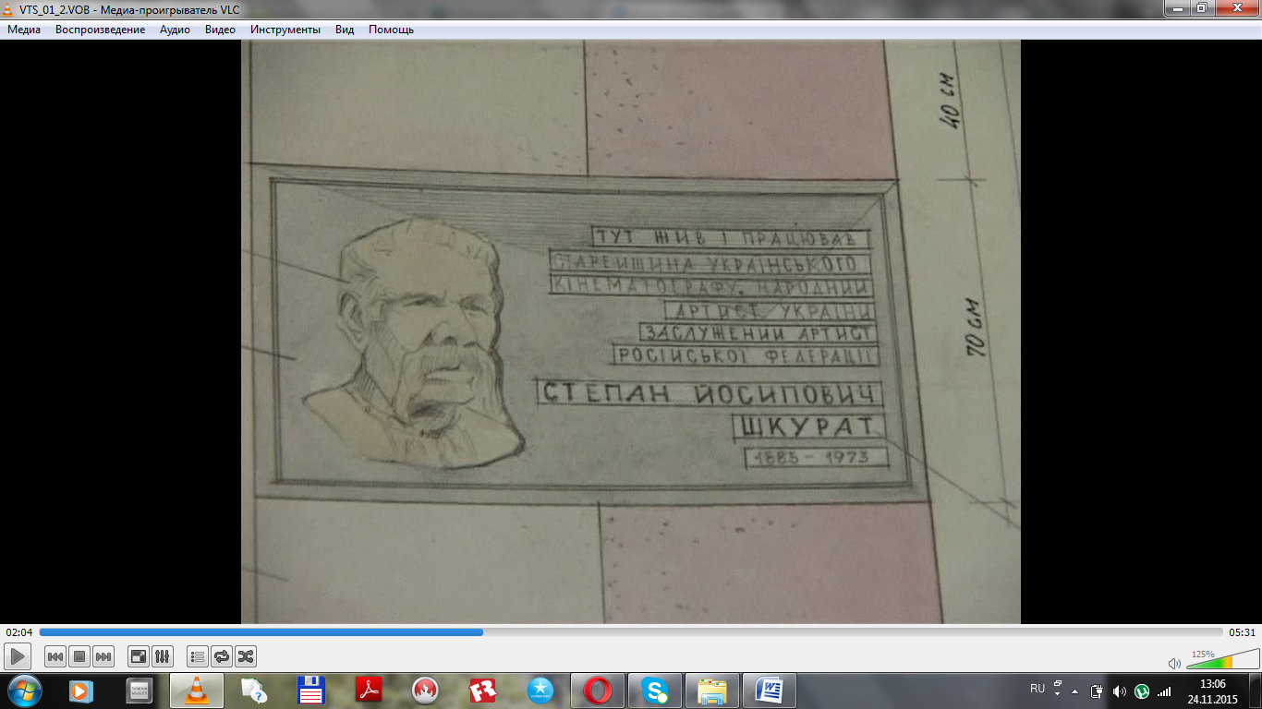
Садиба С.Й.Шкурата
Роменський краєзнавчий музей розробив проект будинку-музею С.Й.Шкурата
Notes:
Будинок шкурата (фото)

Slide 16
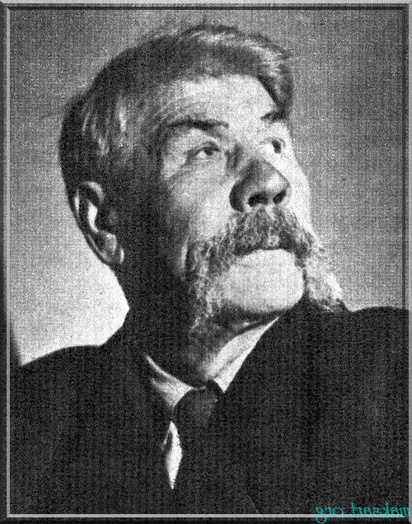
ВИСНОВКИ
За допомогою архівних джерел Роменського краєзнавчого музею, спілкування з Н.Д.Шкурат досліджено життєвий та творчий шлях Заслуженого артиста СРСР та Народного артиста УРСР;
Визначили, який внесок здійснив С.Й.Шкурат у розвиток українського та світового кінематографа. Його вважають корифеєм українського театру, він був талановитим актором та співаком, хоча спеціальної освіти не мав. Його ролі запам'яталися та стали надбанням українського та світового кінематографа.
3. Під час дослідження творчого шляху митця було розглянуто питання про присвоєння садибі Шкурата статусу музею.
Кадр з фільму “Степан Шкурат” (2010)

